Slide 1
Artificial Intelligence-Enabled Sensing Technologies in the 5G/Internet of Things Era: From Virtual Reality/ Augmented Reality to the Digital Twin
Zixuan Zhang, Feng Wen, Zhongda Sun, Xinge Guo, Tianyiyi He, and Chengkuo Lee
Notes:
人工智慧支援的感測技術5G/物聯網時代：從虛擬實境/數位孿生的擴增實境
National University of Singapore 新加坡國立大學

Slide 2
Outline
Introduce
Digital Twin and Its Application
AI-Based System
Electronic Skin and Glove Platforms
Self-Powered Glove HMIs
Self-Powered Robotic Interfaces
Self-Powered Socks
Self-Powered Smart Floor
Self-Sustainable System
Prospects of Future Direction
Concluding
Notes:
5G 和物聯網技術的最新進展為各種設備之間的無線網路連接提供經濟有效的方法工業領域的感測器和處理器和商業發展。
無線和可攜帶式電子產品是正在經歷爆發式的發展

Slide 3
Introduce
Recent advances in 5G and IoT technology provide cost-effective approaches for wireless network connectivity between various sensors and processors in both industrial and commercial development.
Wireless and portable electronics are undergoing explosive development, which is considered as a promising technology.
Notes:
5G 和物聯網技術的最新進展為工業和商業開發中各種感測器和處理器之間的無線網路連接提供了經濟高效的方法。
無線和便攜式電子產品正在經歷爆炸性的發展，這被認為是一項有前途的技術。

Slide 4
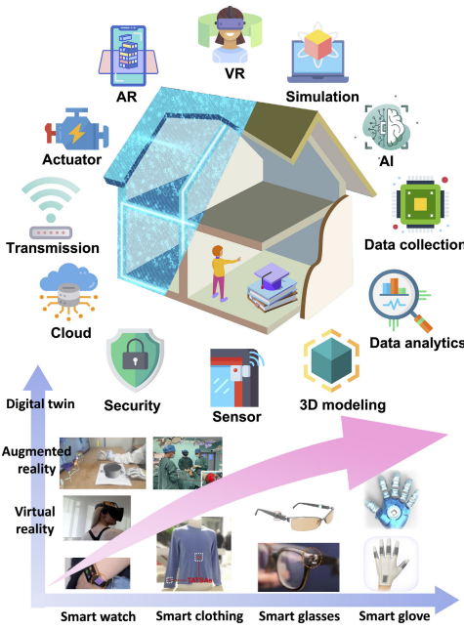

Slide 5
Introduction
Many studies have focused on the synergy between virtual reality (VR) and physical reality.
In the physical world, the user’s performance, behavior, and interaction with the other users will be captured by the sensor, and the actuators in the system will realize the feedback with the user
traditionally, the construction, analysis, and upgrade of virtual and physical objects will be separated from each other with a lack of a unified integrated analysis.
Notes:
許多研究都專注在虛擬實境（VR）和物理現實的相互運作
在現實世界中，使用者的表現、行為、與其他用戶的互動將被感測器捕獲，系統中的執行器將實現回饋給用戶
但在傳統上，虛擬和實體物件的建構、分析等等彼此割裂，缺乏統一的綜合分析。因此，需要一個新的框架，可以有效實現各種感測器數據的融合與整合，從而促使虛擬物件和實體物件之間更好的互動

Slide 6
Introduction
In this regard, the digital twin, as a further realization of VR and AR technology, was first practically defined by NASA in 2020 to improve physical model simulation for building the spacecraft.
Digital twin refers to the multi physical, multiscale, and probabilistic simulation mapping of some complex products in the real world and in virtual space, and its function is to reflect the usage status of its corresponding objects.
Notes:
對此，數位孿生作為VR和AR技術的進一步實現，於2020年首次被NASA實際用於改進建造航天器的實體模型模擬。
數位孿生是指多物理、多尺度、以及一些複雜產品的機率模擬映射在現實世界和虛擬空間中，其功能是反映其對應對象的使用狀態。

Slide 7
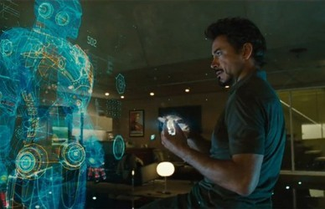
Introduction
Notes:
數位孿生（Digital Twin）是一個虛擬模型或者實體物件的數位副本，它與現實世界中的對應物件保持同步更新。數位孿生通常由物理對象的感測數據、物理特性以及運行狀態等信息構成，可以模擬對象在不同條件下的行為、反應和性能。
用途：
預測和模擬：通過模擬現實對象的行為和性能，數位孿生可以預測對象在不同情況下的運行情況，並且幫助優化設計和運營策略。
監控和維護：數位孿生可以實時監控現實對象的狀態和運行情況，提供及時的故障檢測和維護建議。
優化設計：通過與現實對象同步更新的數位孿生，可以對設計方案進行實時優化和調整，提高產品性能和效率。
優缺點： 優點：
預測性能：數位孿生可以幫助預測對象在不同條件下的性能和行為，提前發現潛在問題。
節省成本：通過模擬和優化設計，在產品開發的早期階段發現問題，可以節省後期修復的成本。
提高效率：數位孿生可以實時監控和調整對象的運行狀態，提高生產效率和運營效率。
缺點：
數據依賴：數位孿生的準確性和可靠性取決於感測數據的質量和實時性。
複雜性：構建和維護數位孿生需要大量的數據和技術支持，並且需要不斷更新和調整以保持準確性。
隱私問題：數位孿生需要收集和分析大量的數據，可能涉及用戶隱私問題，需要嚴格的數據保護措施。
相關應用：
工業製造：在製造業中，數位孿生可以幫助優化設備運行和生產流程，提高生產效率和產品質量。
建築和城市規劃：數位孿生可以模擬建築物和城市的運行情況，優化設計方案和城市規劃策略。
醫療保健：在醫療保健領域，數位孿生可以幫助模擬人體器官和生理運行情況，進行疾病診斷和治療規劃。
物流和運輸：在物流和運輸行業中，數位孿生可以幫助優化物流路線和運輸計劃，提高運輸效率和節能減排。

Slide 8
Introduction
Microelectromechanical system (MEMS)/nanoelectromechanical system (NEMS), as the most commonly used micro-sensing devices, can convert various physical changes, such as humidity, lightness, temperature, pressure, motion, and acoustics changes into the changes of electrical signals.
wireless sensor network would require a large number of batteries to power those massive and distributed sensors. Therefore, it is very important to establish a sustainable wireless IoT sensing system by developing energy harvesters and self-powered sensors based on specific scenarios..
Notes:
微機電系統（MEMS）/奈米機電系統（NEMS）作為最常用的微感測器件，可以將各種物理量轉換為濕度、亮度、溫度、壓力、運動、聲學等變化轉化為電訊號的變化。因此，基於 MEMS/NEMS 的感測器一直是無線感測器網路的重要組成部分
值得注意的是，無線感測器網路需要大量電池來為這些大規模分散式感測器供電。 因此，透過開發基於特定場景的能量採集器和自供電感測器來建立可持續的無線物聯網感測系統非常重要
王忠林提出了第一個將機械能轉換為電能的TENG。[41] 同時，基於接觸起電（摩擦起電）的耦合效應和靜電感應，TENGs 具有高的優點電壓輸出性能好，多種工作模式，寬材料可用性、可穿戴/植入相容性、簡單製造工藝，成本低。[42-44]因此，TENGs被廣泛開發為機械能量收集器來收集多餘的環境能源，包括自然風能量，[45,46]藍色能量，[47,48]和生物力學能量人體的。

Slide 9
Introduction
Triboelectric nanogenerators(TENGs).
Though comparable to a piezoelectric-based sensor that enables self-powered sensing as well, TENGs featuring a wide range of materials and facile manufacturing processes stand out as a superior choice in providing easier designs and customizations than piezoelectric sensors.
Notes:
摩擦奈米發電機（TENG）
雖然 TENG 與同樣支援自供電感測的壓電感測器相當，但它具有多種材料和簡便的製造工藝，在提供比壓電感測器更簡單的設計和客製化方面脫穎而出。
摩擦電納米發電機（Triboelectric Nanogenerators，TENGs）是一種能夠將機械能轉換為電能的新型能量轉換器。它們的工作原理基於摩擦電荷的產生和靜電感應效應，通常由至少兩個材料的接觸和分離運動而產生。以下是TENG的主要特性和優缺點：
特性：
高電壓輸出：TENG能夠產生高電壓輸出，這使得它們在許多應用中具有優勢，例如自給自足的能源收集和儲存系統。
多種操作模式：TENG具有多種操作模式，例如接觸分離模式、橫向滑動模式、單電極模式和自由懸掛的摩擦電層模式，這使得它們可以根據不同的應用進行靈活設計。
廣泛的材料適用性：TENG可以使用各種材料製造，包括布料、矽橡膠、薄塑料膜等，這使得它們易於製造和定製。
易於製造：TENG的製造過程相對簡單，且成本較低，因此可以大規模生產，使其在多個領域都有應用潛力。
優缺點：
優點：
無需外部能源：TENG能夠收集自然環境中的機械能，無需外部能源供應，因此可以實現自給自足的能源收集。
靈活性：由於TENG具有多種操作模式和廣泛的材料適用性，因此可以靈活應用於不同的應用場景中。
無污染：TENG的工作過程不會產生污染物，因為它們只是將機械能轉換為電能，而不涉及化學反應。
缺點：
較低的功率密度：相比某些其他能量轉換技術，TENG的功率密度較低，這限制了其在某些高功率需求應用中的應用。
受到環境因素影響：TENG的性能可能會受到環境因素（如濕度、溫度等）的影響，這可能會導致其在某些情況下表現不佳。
總的來說，TENG作為一種新興的能量轉換技術，具有許多優點，包括無需外部能源、靈活性和無污染等，但它也存在一些缺點，例如較低的功率密度和受環境因素影響等。

Slide 10
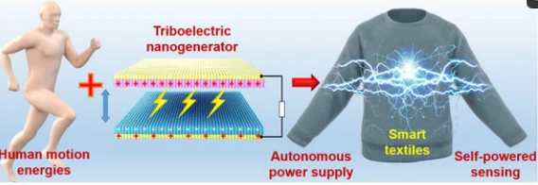
Introduction
Notes:
摩擦奈米發電機（TENG）
雖然 TENG 與同樣支援自供電感測的壓電感測器相當，但它具有多種材料和簡便的製造工藝，在提供比壓電感測器更簡單的設計和客製化方面脫穎而出。
摩擦電納米發電機（Triboelectric Nanogenerators，TENGs）是一種能夠將機械能轉換為電能的新型能量轉換器。它們的工作原理基於摩擦電荷的產生和靜電感應效應，通常由至少兩個材料的接觸和分離運動而產生。以下是TENG的主要特性和優缺點：
特性：
高電壓輸出：TENG能夠產生高電壓輸出，這使得它們在許多應用中具有優勢，例如自給自足的能源收集和儲存系統。
多種操作模式：TENG具有多種操作模式，例如接觸分離模式、橫向滑動模式、單電極模式和自由懸掛的摩擦電層模式，這使得它們可以根據不同的應用進行靈活設計。
廣泛的材料適用性：TENG可以使用各種材料製造，包括布料、矽橡膠、薄塑料膜等，這使得它們易於製造和定製。
易於製造：TENG的製造過程相對簡單，且成本較低，因此可以大規模生產，使其在多個領域都有應用潛力。
優缺點：
優點：
無需外部能源：TENG能夠收集自然環境中的機械能，無需外部能源供應，因此可以實現自給自足的能源收集。
靈活性：由於TENG具有多種操作模式和廣泛的材料適用性，因此可以靈活應用於不同的應用場景中。
無污染：TENG的工作過程不會產生污染物，因為它們只是將機械能轉換為電能，而不涉及化學反應。
缺點：
較低的功率密度：相比某些其他能量轉換技術，TENG的功率密度較低，這限制了其在某些高功率需求應用中的應用。
受到環境因素影響：TENG的性能可能會受到環境因素（如濕度、溫度等）的影響，這可能會導致其在某些情況下表現不佳。
總的來說，TENG作為一種新興的能量轉換技術，具有許多優點，包括無需外部能源、靈活性和無污染等，但它也存在一些缺點，例如較低的功率密度和受環境因素影響等。

Slide 11
Introduction
When various sensors are combined with AI technology, the resulting intelligent systems can perform more complex and complete analysis on the gathered data sets than traditional methodologies.
Fundamentally, digital-twin based intelligent systems have the potential to revolutionize the way we sense and interact, with applications as diverse as enhanced identity recognition, personalized healthcare monitoring, rehabilitation, robotic control, smart building, and encrypted interactions in VR and AR space.
Notes:
這邊開始提起人工智能的部分，當組合各種感測器時借助人工智慧技術，由此產生的智慧系統可以執行對收集的資料集進行更複雜和完整的分析優於傳統方法
從根本上說，基於數位孿生的智能系統有潛力徹底改變我們的感知方式並與增強身份等多樣化的應用程式進行交互識別、個人化醫療保健監測、復健、VR 中的機器人控制、智慧建築與加密交互和AR空間。

Slide 12
Introduction
In this review, we first introduce the approaches for building a digital twin system and the application of digital twin. Then, the state of the art of AI-based systems will be highlighted. Then, we systematically introduce the tactile sensor and e-skin. Next, we summarize the latest TENG-based intelligent system in the different applications, that is, wearable electronics, robotic manipulators, smart homes, and self-sustainable AIoT systems.
Notes:
在本篇論文中，我們首先介紹1.數位孿生系統建構及數位孿生應用.然後，2.將重點介紹基於人工智慧的系統的最新技術。然後，3.我們系統地介紹了觸覺感測器和電子皮膚。4.接下來我們總結一下最新的基於TENG的智慧系統不同的應用，即可穿戴電子產品、機器人機械手、智慧家庭和自我永續的 AIoT 系統。5.最後給出如何利用AI演算法分析來自各種感測器的資料，

Slide 13
Digital Twin and Its Application
the three steps for creating a fully functional digital twin from an existing physical scenario.
Notes:
從現有實體場景 創建功能齊全的數位孿生的三個步驟。

Slide 14
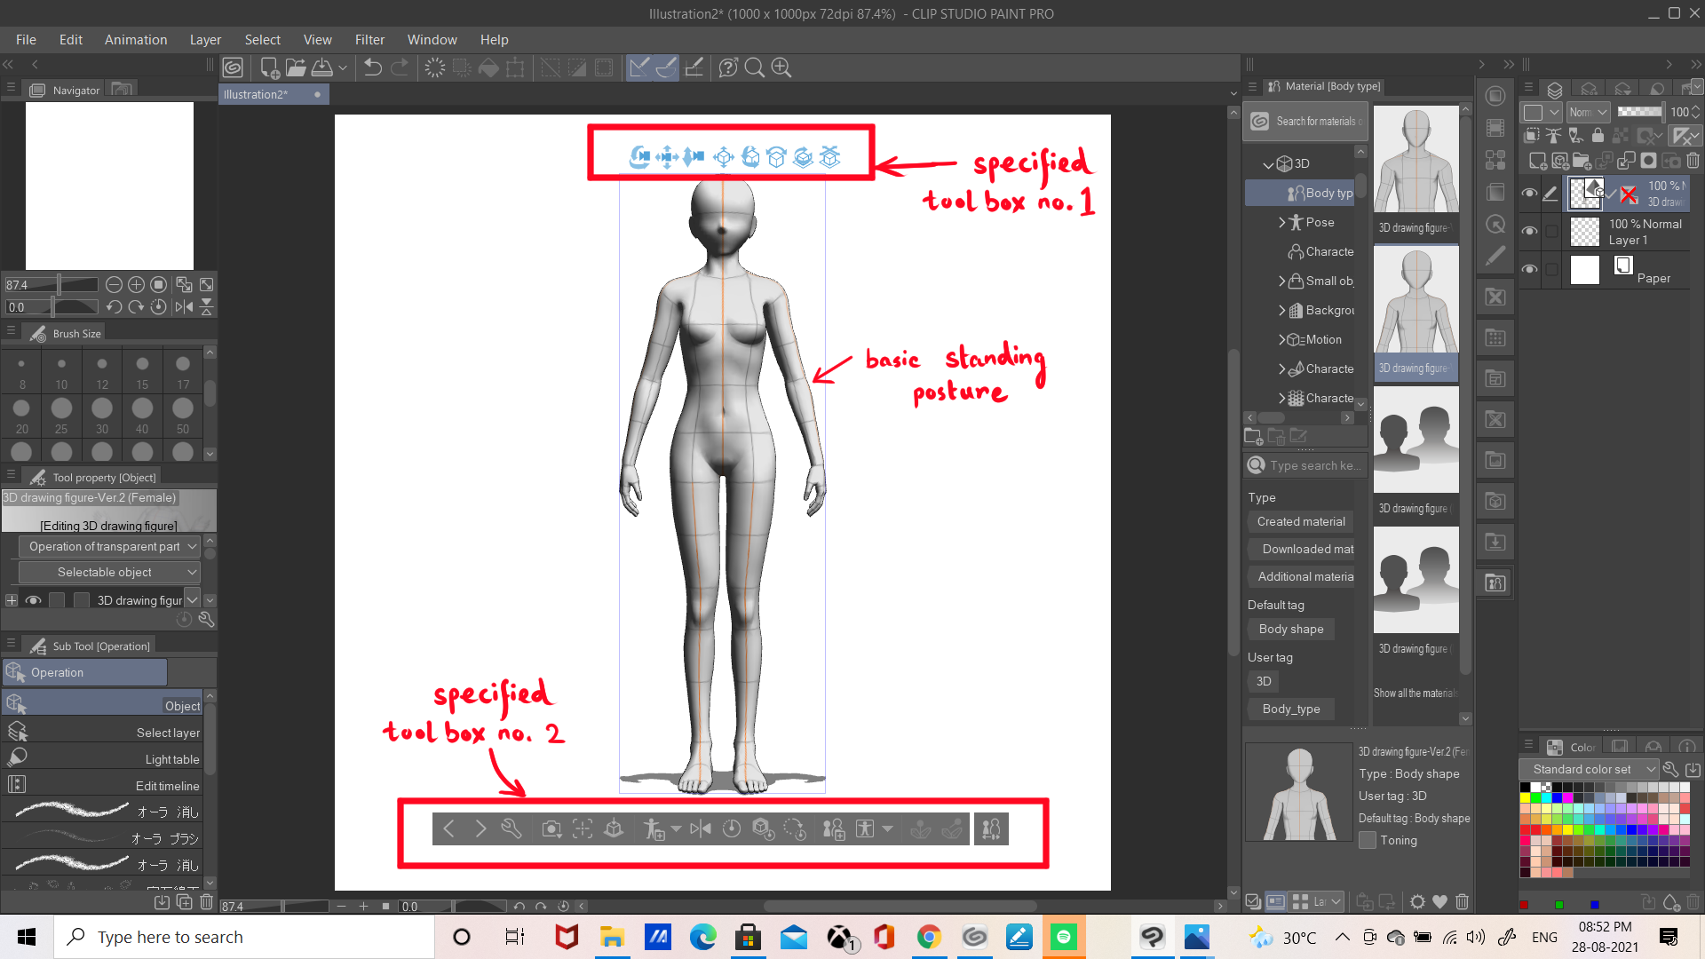
Digital Twin and Its Application
The first step is to build a virtual representation of the physical product for digital twin needs.
Notes:
第一步是建立實體產品的虛擬表示，以滿足數位孿生需求。 因此，迫切需要電腦輔助3D建模技術來實現更全面、更真實的真實空間建構。

Slide 15
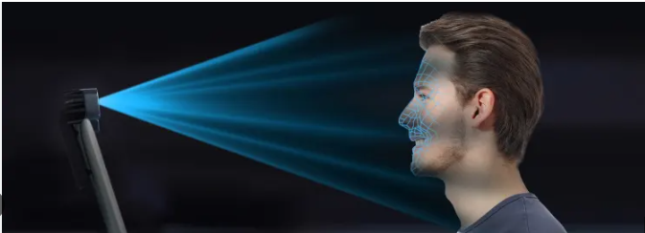
Digital Twin and Its Application
Second, data collected from different sensors need to be analyzed, integrated, and visualized in virtual space.
Notes:
其次，從不同感測器收集的數據需要在虛擬空間中進行分析、整合和視覺化。 因此，先進的數據分析對於處理豐富的傳感器數據具有重要意義，這些數據將轉換為更具體的資訊以供決策。

Slide 16
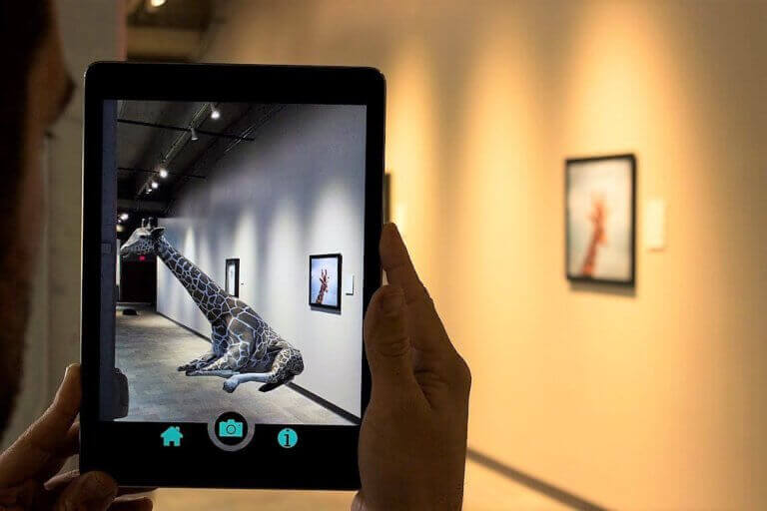
Digital Twin and Its Application
The third step is the application of VR technology, whose role is to allow users to experience a more immersive interaction with virtual products in a simulated virtual environment
Notes:
第三步是VR技術的應用，其作用是讓用戶體驗更身臨其境的虛擬產品交互在模擬的虛擬環境中。

Slide 17
AI-Based System
AI can deal with the enormous sensor information from digital twins.
DL-based data analysis approaches have made great achievements in image recognition and speech recognition
Benefiting from the assistance of DL,the most popular studies in AI-based systems mainly include the analysis of image information, tactile information, and voice information.
Notes:
人工智慧可以處理來自數位孿生的大量感測器訊息
基於深度學習的數據分析方法取得了巨大的進步在影像辨識和語音辨識方面取得了一定的成就。
受惠於DL技術的幫助，基於人工智慧的系統中最受歡迎的研究主要包括影像資訊、觸覺資訊和語音分析資訊。 人工智慧演算法如何使用的幾個關鍵範例優化和增強智慧感測器的性能並對智慧系統進行了討論。
以下針對視覺、觸覺、聽覺系統分別討論

Slide 18
AI-Based System
Vision Sensor Application
You Only Look Once (YOLO)
Saxena et al.
Robotic Grasping of Novel Objects using Vision
Generative adversarial network (GAN)
Notes:
提供即時指示。 YOLO 之所以如此受歡迎，是因為其物體檢測的高速性和準確性。[115] YOLO 和其更新版本已成功用於各種應用中，以檢測交通號誌、人員、停車計時器和動物。 此外，基於目標檢測的演算法還可用於幫助軟體機器人辨識抓取物體。
薩克塞納等。 提出一種可以建構 3D 模型的學習演算法從抓取物體的過程中得到物體的模型。
是一種基於視覺的機器人抓取新物體的技術或方法。這項技術旨在使機器人能夠使用視覺感知來識別和抓取以前未見過的物體，而不僅僅是預先訓練好的物體類別。
生成對抗網路（GAN）是一種深度學習架構，由兩個神經網絡組成：生成器和判別器。這兩個網絡相互競爭，以訓練生成器生成與訓練數據相似的新數據，同時判別器試圖區分真實數據和生成器生成的假數據。

Slide 19
AI-Based System
Voice Sensor Application
triboelectric auditory sensor (TAS)
flexible piezoelectric acoustic sensor (f-PAS)
Notes:
郭等人提出了一種自供電的摩擦電感聽覺感測器（TAS），用於電子聽覺系統，特別是智能機器人應用。 TAS提供了廣泛的頻率響應和高性能的音樂錄製和語音識別。
韓等人開發了一種具有高靈敏度的多共振頻率帶的柔性壓電聲學感測器（f-PAS）。該感測器記錄語音波形，並採用了高斯混合模型（GMM）、快速傅立葉變換（FFT）和短時傅立葉變換（STFT）等技術進行語音數據處理。基於f-PAS的語音識別系統與MEMS麥克風相比實現了較高的準確率。
這些系統依賴於語音分類模型，包括基於深度學習（DL）模型的自動語音識別（ASR）和語音生成。

Slide 20
AI-Based System
Tactile Sensor Application
3D design tactile sensor
Tactile Triboelectric Nanogenerator(T-TENG)
Ultrathin and Flexible Sensor(UPS)
Notes:
3D 設計觸覺感測器：這是一種感測器，能夠感知物體的觸覺、壓力或形狀。通常，這種感測器能夠以三維空間的方式感知觸覺，並提供有關物體形狀和質地的信 息。它們在機器人技術、虛擬現實和人機交互等領域中具有潛在的應用。
優點：軟性、無需電池、無線系統、內置溫度感測器，可在皮膚與假肢接口處進行非侵入式操作。
缺點：尚無具體提及。
T-TENG (Tactile Triboelectric Nanogenerator)：這是一種利用觸摸和摩擦產生電能的納米發電機。當物體接觸或移動時，T-TENG會利用摩擦產生靜電，進而 轉化為電能。這種技術可以應用於自動化系統中，例如裝配機器人、智能感測器等。
優點：利用摩擦電發電技術，應用於軟性機器人手臂，可識別多種不同形狀的物體。
缺點：尚無具體提及。
UFS (Ultrathin and Flexible Sensor)：這是一種極薄且柔軟的感測器，可以應用於各種場合，例如穿戴式設備、醫療器械、電子皮膚等。UPS通常能夠感知壓力 、溫度、濕度等物理量，並將這些信息轉換為電信號進行處理或傳輸。
優點：超薄、柔性，具有高靈活性、形狀適應性和廣泛的壓力敏感性。可應用於監測指尖脈波並顯示在柔性屏幕上。
缺點：尚無具體提及。

Slide 21
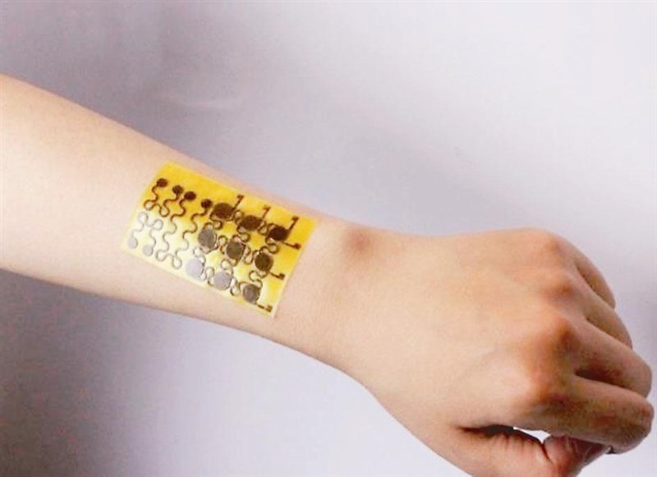
Electronic Skin and Glove Platforms
Notes:
用途：
人機交互：電子皮膚可用於開發人機界面（HMI），使人類與智能系統之間的交互更加自然和直觀。通過電子皮膚，使用者可以使用觸覺感知與機器進行溝通，例如手勢識別、觸摸操作等。
機器人技術：電子皮膚可以被應用於機器人技術中，增強機器人對外界環境的感知能力。這使得機器人能夠更有效地與人類互動，或者在特定任務中執行更準確的動作。
優缺點：
優點：
1.模擬人類皮膚的感知能力，使得與人類的交互更加自然。
2.可用於許多領域，如醫療(讓假肢有感覺)、機器人技術(機器人皮膚)、虛擬實境等。
3.提高了智能系統的感知能力和反應速度。
4.利用摩擦、按壓等能量來產生電能，達到自供電的特性
缺點：
成本較高：由於其複雜的技術和製造過程，電子皮膚的成本較高。
技術限制：目前的電子皮膚技術可能存在一些限制，如感知能力的局限性或使用壽命的問題。
敏感度問題：某些電子皮膚可能對環境中的溫度、濕度等變化較為敏感，可能會影響其正常運作。

Slide 22
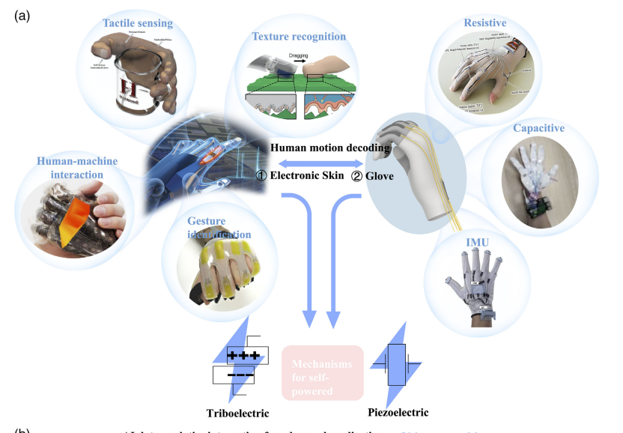
Self-Powered Glove HMIs
Zhu et al. develop a low-cost 3D-printed glove HMI with triboelectric finger bending sensors, palm sensors for sliding detection, and piezoelectric stimulators for feedback.
Notes:
Zhu等人開發了一種低成本的3D打印手套HMI系統，基於傳感器以及用於反饋的壓電刺激器。這種手套可以將手部動作投影到虛擬空間，實現虛擬實境/擴增實境控制和人機協作。通過進一步與人工智能整合，他們提出的基於手套的系統實現了高級物體識別。
手套HMI包含三個主要組件，實現多功能操作。他們首先展示了在虛擬空間中基本鼠標控制，依賴於多指彎曲傳感器，這些傳感器由半球形Ecoflex組裝而成。當人類皮膚與Ecoflex接觸或分離時，會產生摩擦電信號。不同的手勢信號被定義為控制購物虛擬鼠標的相應命令。同樣地，手掌傳感器位於四個圓形電極的中心。不同的滑動方向會在四個電極之間產生輸出差異。此外，當觸摸虛擬物體時，壓電刺激器可通過調節施加的電壓來提供反饋。
通過機器學習，手套還實現了對六種物體的識別，精度達到96.88%。為了展示此識別在醫療領域中的益處和實用性，作者展示了基於物體識別的虛擬現實手術培訓。此外，文中還展示了AR空間中的人類-機器人交互。
儘管手套上只有少量的傳感器，但智能手套仍然驗證了在高級多用途操作方面的潛在應用，以更簡單直觀的方式實現。

Slide 23
Self-Powered Robotic Interfaces
sensors with high flexibility and stretchability that can follow the multidegree deformation of soft robots to real time monitor the bending angle or tactile stimuli have been developed recently, such as flexible resistance strain/tactile sensor,Hall effect bending sensor,and optical fiber strain sensor.However, these sensors still reveal drawbacks in terms of power consumption, environmental influences, sensing range, etc.
Thanks to the merits of wide material choices and self-powered property, the emerging sensing technology based on TENG, which has been widely investigated as low-power sensory systems for wearable scenarios, also shows great compatibility to be utilized for soft robots’ deformation/tactile monitoring and provides a new research direction.
Notes:
作為軟體機器人感知外部世界的媒介，近年來開發了具有高柔性和可拉伸性的感測器，可以跟隨軟體機器人的多度變形，即時監測彎曲角度或觸覺刺激，例如柔性電阻應變/觸覺感測器，霍爾效應彎曲感測器，和光纖應變感測器。然而，這些感測器在1.功耗、2.環境影響、3.感測範圍等方面仍然存在缺陷。
由於TENG傳感器具有材料選擇廣泛和自給自足的特性，因此基於TENG的新興感測技術被廣泛研究作為低功耗穿戴式情境傳感系統，

Slide 24
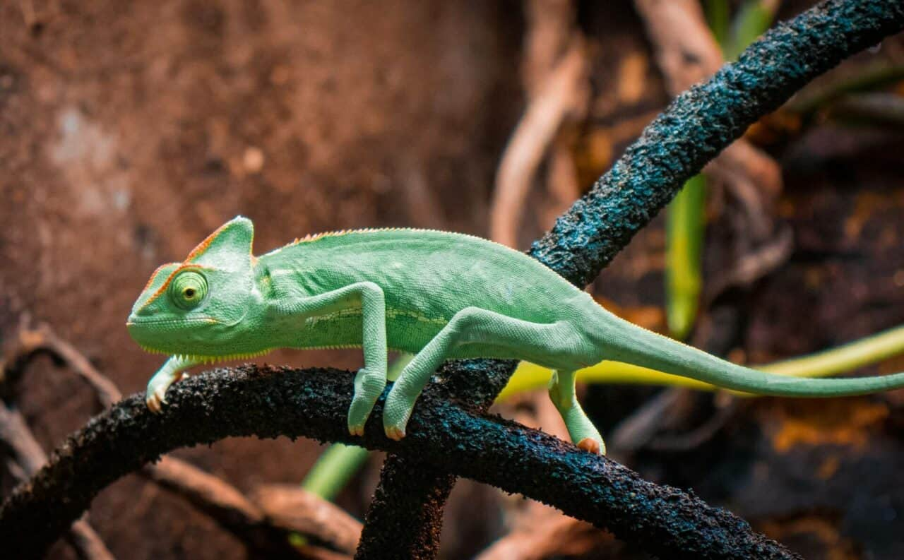
Self-Powered Robotic Interfaces
the triboskin can be also embedded onto crawling robots for real-time muscle motion and gait perception toward self-sustainable exploration robots. In addition to developing e-skin for soft robots’ tactile-related sensory information collection,
Notes:
有篇研究指出Triboskin(摩擦皮膚) 還可以嵌入到爬行機器人(像是蛇、毛毛蟲、蜥蜴等)上，以實現即時肌肉運動和步態感知，從而實現自我維持的探索機器人。 除了開發用於軟機器人收集觸覺相關感官資訊的電子皮膚外，Chen 等人將 TENG 感測器整合到該爬行動器的室內，以實現自供電配置以及應用在感測上
下一章我們開始講到自供電智能穿戴式裝備的應用

Slide 25
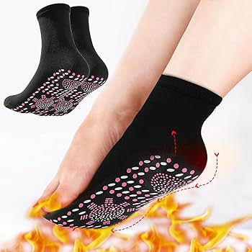
Self-Powered Socks
it is significant to monitor the pattern of walking gait because of the useful information of healthcare and personal identification.
Meanwhile, the activity of footsteps is one of the major kinetic energy sources from the movement of human body; hence, there are many pieces of research on foot sensors and energy harvesters.
Notes:
步行是人类日常生活的基本活动之一，对于个人健康和社会参与至关重要。正常的步行步态能够维持身体的稳定，同时也为人们提供了高效的行走模式，使其能够舒适地长时间行走。
因此，監測步行步態模式具有重要意義，因為這可以提供醫療保健和個人識別的有用資訊。同時，腳步活動是主要的動能來源之一來自人體的運動； 因此，有許多關於足部感測器和能量採集器的研究
目前，許多研究投入了大量資金開發具有能量功能的鞋墊採集和步態感測，但就靈活性和穿著舒適度而言，襪子是步態分析的最佳選擇。另外，襪子在室內場景的應用比鞋墊，例如在家穿襪子比穿鞋合適得多。

Slide 26
Self-Powered Socks
Zhang et al. developed low-cost triboelectric intelligent socks (LTIS) for the collection of gait pattern.
As a result, a 13-participant gait dataset achieves a high accuracy of 93.54%
smart home and smart classroom. The LTIS-based smart building system realizes the automatic distinction between family members and strangers
Notes:
[86] low-cost triboelectric intelligent socks (LTIS)還可以無線傳輸感測器訊號利用從身體收集的廢能。 整個系統配備自供電功能，可傳遞使用者的身分、健康狀況、和活動。
LTIS采集的步行信号经过人工智能的处理，通过训练1D CNN(1D CNN 是一维卷积神经网络（Convolutional Neural Network）的简称。与传统的神经网络相比，卷积神经网络在处理具有结构化数据（如图像、音频、时间序列等）时表现更出色。1D CNN 特别适用于处理一维数据序列，如文本、时间序列数据等。)模型进行识别，可以实现对参与者的身份识别。测试表明，1D CNN方法可以使LTIS实现高达96%的身份分类准确率。
智慧家庭和智慧教室。 基於LTIS的智慧樓宇系統實現家庭的自動區分成員和陌生人，室內即時監控家庭成員在沒有相機的環境下的活動將現實空間的辨識結果投射到虛擬空間空間。

Slide 27
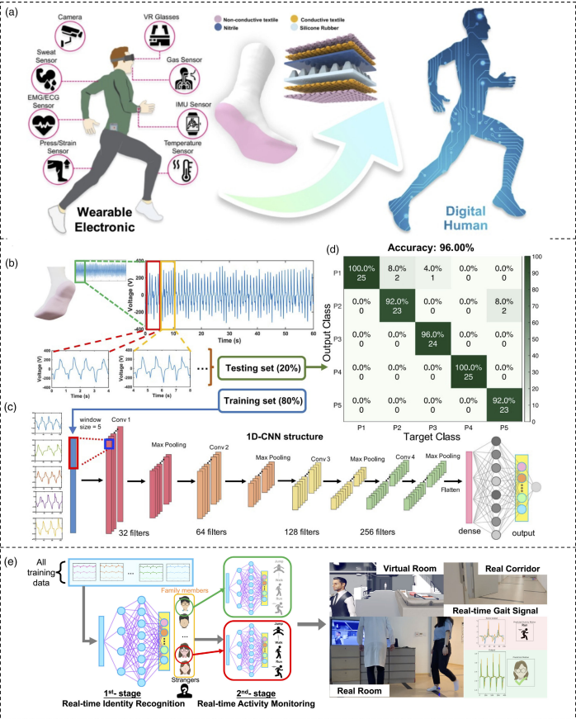
Self-Powered Socks
Notes:
我們這邊可以看到智能襪子有運用到前面提過的teng技術，並且經過實驗，對不同人的辨認準確率高達96%

Slide 28
Self-Powered Smart Floor
In addition to using smart socks to achieve gait analysis, another common approach is using floor mat-based sensors.
Can obtain rich sensory information from human walking through embedded sensors.
the floor mats based on piezoelectric and triboelectric exhibit exceptional self-powered advantages, which will reduce system-level power consumption and potentially achieve self-sustainability.
Shi et al. propose a DLenabled smart mat (DLES-mat) array integrated with DL analytics to realize a smart home in Figure 7a.
Notes:
除了利用智慧襪子來實現步態分析之外，另一個常見的方法是使用基於地墊的感測器。
地板感測器可以從人類走過的過程中獲得豐富的感官訊息嵌入式感測器，包括判斷使用者的室內位置，活動狀態、使用者身分、進出房間，甚至跌倒偵測、位置偵測、家庭照明自動化
基於壓電和摩擦電的地墊表現出卓越的自供電優勢，這將降低系統級功耗和潛在地實現自我永續發展。
沒有使用AI演算法來實現數據分析的軟體部分，他們的演示似乎很難實現大面積的地板感測。
石等人。 提出與深度學習分析整合的支援深度學習的智慧墊 (DLES-mat) 陣列實現圖7a中的智慧家庭。結果，基於CNN的深度學習模型提供了很高的辨識性能，準確率達到96.0%
用於監視和識別的傳統方法通常是基於辦公室和家庭區域的攝像頭，但這方法可能會導致嚴重的隱私問題。

Slide 29
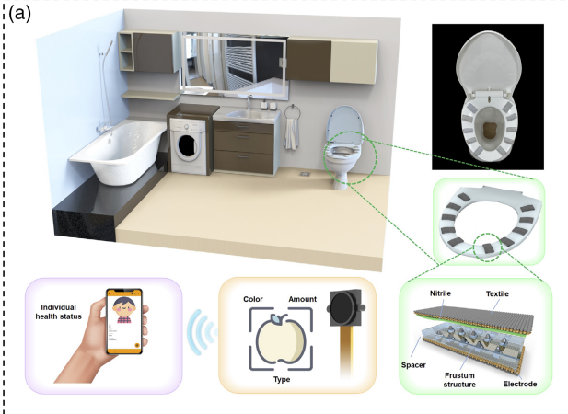
Self-Sustainable System
Zhang et al. develop a low-cost textile-based TENG (T-TENG) pressure sensor aiming for an AI-Toilet, as shown in Figure 8a.
Notes:
張等人。 開發一種針對 AIToilet 的低成本 TENG (T-TENG) 智能馬桶，如圖所示。該智能馬桶能辨識使用者的坐姿，以及大便的顏色形狀等等，來識別使用者的健康狀態
這是比較具有隱私的方法

Slide 30
Self-Sustainable System
Ten T-TENGs are placed on a stool to record detailed pressure distributions and characteristics of a user sitting on and standing up from the stool.
Traditional data analysis methods only provide shallow information from the collected signals, such as frequency, hold time, and peak gap, which are insufficient for complex recognition and advanced monitoring.
By introducing AI technology for data analysis, the sensing array can distinguish between ten different users and simultaneously obtain their health status using AI-analyzed stool state images.
Notes:
有一篇研究表示，將十個T-TENG放置在凳子上，可以全面記錄使用者坐在凳子上和從凳子上站起來時的詳細壓力分佈和特徵。 然而，傳統的數據分析方法只能從採集到的訊號中獲取淺層信息，如頻率、保持時間、峰值間隙等，不足以實現複雜的識別和先進的監測功能。 透過引入人工智慧技術來分析數據，這樣的感測陣列能夠區分十個不同的用戶，同時透過人工智慧分析糞便狀態影像來獲取他們的健康狀況。

Slide 31
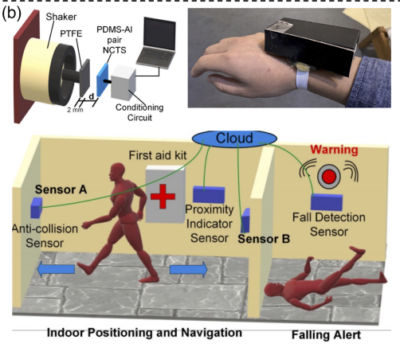
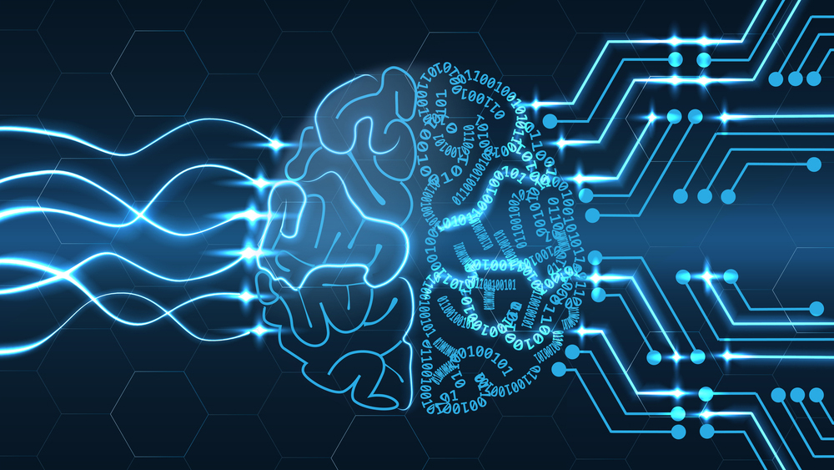
Self-Sustainable System
Such a sensor consists of a negatively charged PDMS film and a flexible aluminum sheet, which can generate electron flow when a positively charged object approaches it.
Notes:
上圖顯示了透過非接觸式 TENG 感測器實現的對家中老年人和視障人士運動的非接觸式追蹤。[236] 這種感測器由帶負電的PDMS薄膜和柔性鋁片組成，當帶正電的物體接近它時，可以產生電子流。 因此，這種非接觸式摩擦電感測器可以透過不同的輸出特性來判斷房間內人員的運動，同時可以用作盲人和視力障礙者的防碰撞系統、跌倒偵測器和室內定位平台。
進一步與人工智慧技術結合，此類感測器可為多種AIoT智慧家庭應用帶來更高的便利性，充當用戶健康監護的看護人。

Slide 32
Self-Sustainable System
The proposed walking stick contains two main functional units, that is, the hybridized unit and the rotational unit. The hybridized unit consists of a top press TENG (P-TENG), a middle EMG, and a bottom rotational TENG (R-TENG), while the rotational unit only consists of the EMG part.With DL with the 1D CNN structure to analyze the output from P-TENG, the walking stick is able to distinguish five different movements (stand up, sit down, walk, upstairs, and downstairs), evaluate three different statuses, and identify ten different users.
Notes:
全球已超過10億的老人，且仍在增加，多功能手杖也被提出， 所提出的手杖包含兩個主要功能單元，即混合單元和旋轉單元。 混合單元由頂部壓力 TENG (P-TENG)、中間 EMG 和底部旋轉 TENG (R-TENG) 組成，而旋轉單元僅由 EMG 部分組成。
透過具有1D CNN 結構的DL 來分析P-TENG 的輸出，手杖能夠區分5 種不同的動作（站起來、坐下、行走、上樓和下樓），評估三種不同的狀態，並識別出10種不同的狀態以及不同的使用者。
該款護理手杖僅監測使用者的運動狀態，作為重要的健康指標，以避免傳統基於攝影機的室內醫療保健監測帶來的隱私問題。

Slide 33
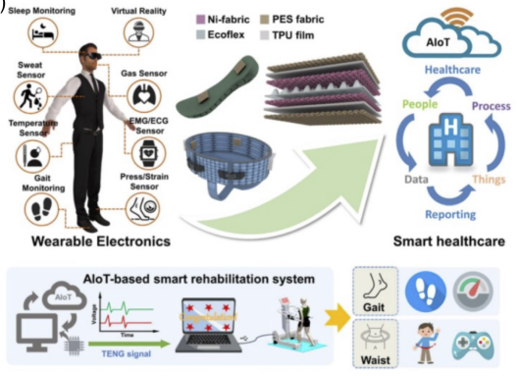
Self-Sustainable System
TENG-based insole
Notes:
此外，張和同事基於步態模式和腰部運動訊號的分析，提出了一種基於 TENG 的可穿戴感測器，用於下肢和腰部康復，如圖 8d 所示。[230] 在步態分析方面，他們使用基於 TENG 的鞋墊，配備兩個摩擦電感測器來偵測步行模式，利用機器學習技術，可以為 5 種不同的人獲得 98.4% 的高精度。 對於腰部康復，他們使用等距縫製有四個摩擦電感測器的腰帶，透過識別腰部運動來實現即時機器人操縱和沈浸式增強虛擬遊戲。 透過以上兩個功能，實現了使用者識別和運動監測的下肢復健機器人。 下肢感覺系統在機器人和基於遊戲的復健應用中表現良好，在基於物聯網的醫療保健應用中顯示出良好的潛力。

Slide 34
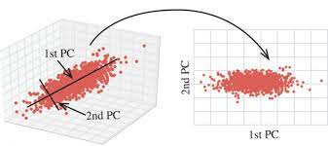
Prospects of Future Direction
dimensionality reduction
as one of the common ML algorithms, dimensionality reduction is used to compress input datasets with
high multidimensionality from various sensors, into lowerdimensional datasets.
Notes:
接著我們將介紹一些主要的ML/DL 分析的應用。首先，作為常見的機器學習演算法之一，降維用於壓縮輸入資料集來自各種感測器的高多維資料轉換為低維資料集。 降維也被用作感測器資料的預處理，以降低計算功耗。
實際運用方面有1.醫學影像壓縮和特徵提取(將醫學影像（如MRI、CT、X光等）降維，以減少存儲空間並提取最重要的特徵，有助於醫生更好地理解和診斷疾病)、2.機器人感知(使用降維技術處理來自機器人感測器的數據，提取重要特徵用於導航、環境理解等。)

Slide 35
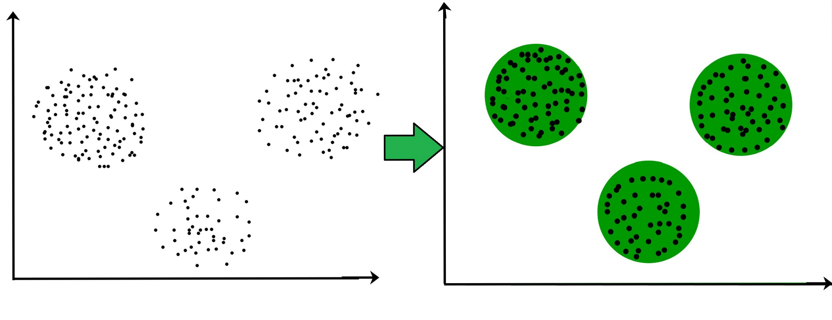
Prospects of Future Direction
Clustering
clustering is the task of dividing the population or data points into a number of groups such that data points in the same groups are more similar to other data points in the same group than those in other groups.
Notes:
其次，聚類是將總體或資料點劃分為多個組的任務，使得同一組中的資料點與同一組中的其他資料點比其他組中的資料點更相似。 由於訓練資料沒有被標記，聚類結果可以更好地表達資料本身的特徵。
可對第一次遇見的東西進行分類
實際應用有1.疾病分類、2.利用走路頻率辨別不同人

Slide 36
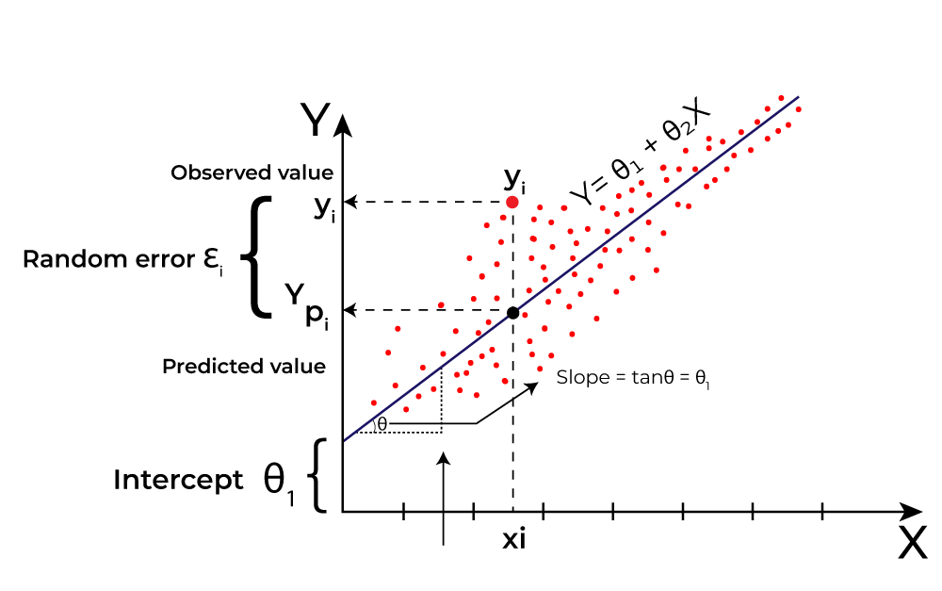
Prospects of Future Direction
regression
regression is a group of algorithms, which can predict the output values based on input features from the data fed in the system.
Notes:
迴歸是一組可以根據系統輸入的資料的輸入特徵來預測輸出值的演算法。 首選方法是根據訓練資料的特徵建立模型並使用該模型來預測新資料的價值的演算法。
通常用於預測東西，像是1.分析患者的醫療數據，預測患某種疾病的風險概率，2.利用客戶資料來預測其行為

Slide 37
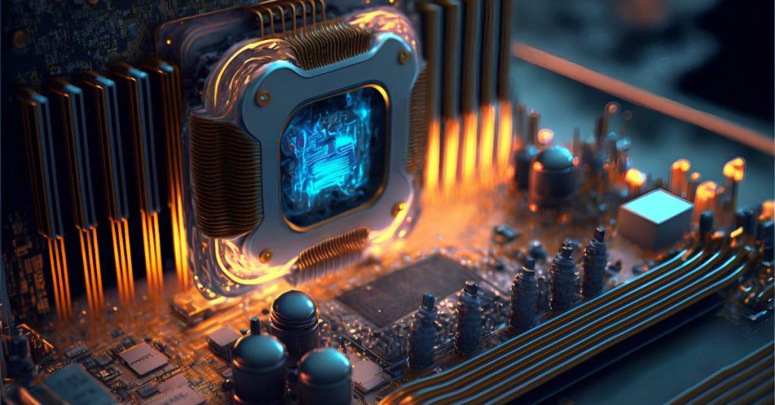
Concluding Remarks
Due to recent breakthroughs in computing power, artificial intelligence technology, and software architecture, intelligent systems are undergoing rapid development.
Notes:
由於近年來運算能力、人工智慧技術和軟體架構的突破，智慧系統正在快速發展。 這使得可以更好地建立實體產品和虛擬產品之間的聯繫，也將更有利於數位孿生在工業和製造業的各種活動中的應用。 各種感測器在數位孿生應用中發揮越來越重要的作用。 基於TENG的智慧型系統為實現低功耗/自可持續系統提供了新的可能性，將更好地應用在數位孿生上。 此外，智慧型系統的特徵方向依賴於感測器與多模態資料的融合。

Slide 38
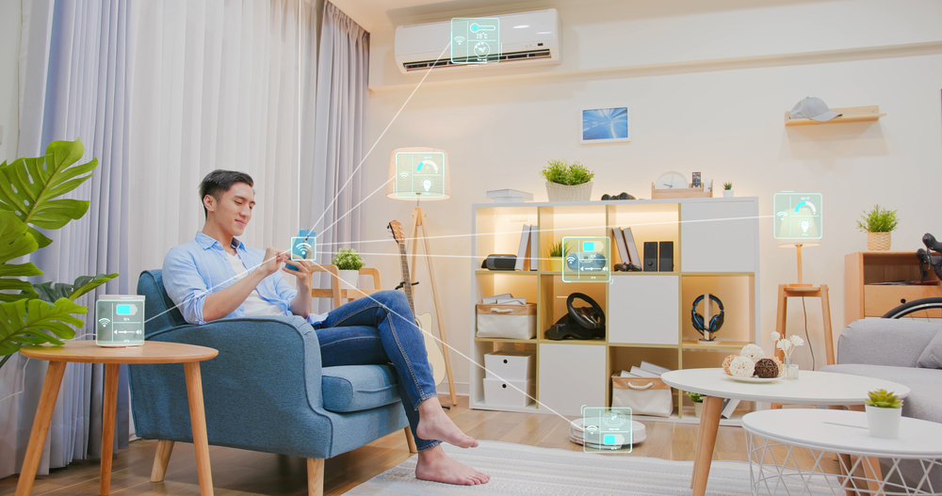
Concluding Remarks
With the evolving AI technologies, more advanced sensors could be realized toward intelligent systems ranging from wearable sensors, for example, glove, sock, touchpad, exoskeleton, electronic skin, to the comprehensive applications of the healthcare, robot perception, smart homes, etc.
Notes:
隨著人工智慧技術的不斷發展，更先進的感測器可以實現智慧系統，從手套、襪子、觸控板、外骨骼、電子皮膚等穿戴式感測器，到醫療保健、機器人感知、智慧家庭等綜合應用。智能系統在多樣化的場合中發揮著不可或缺的作用。 人工智慧的應用將把製程自動化和製程優化提升到一個新的水平，因為它能夠對感測器資料進行相對準確的特徵分類和預測，有效處理輔助和維度資料集，以及多模態生理訊號分析。 智慧系統還可以預測高度複雜的生產系統的行為。

Slide 39
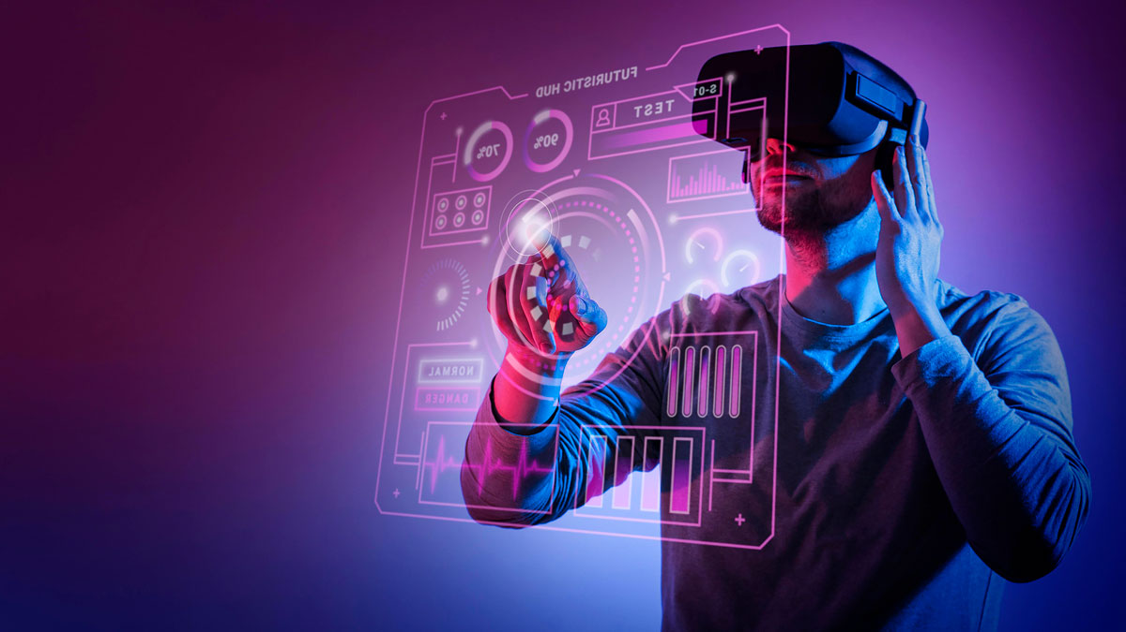
Concluding Remarks
On the other hand, digital twin-based intelligent systems will promote and fascinate the smart future.
Notes:
另一方面，基於數位孿生的智慧系統將推動並著迷智慧未來。 數位孿生的內在屬性使之成為元宇宙的基本建構模組之一。[263,264]因此，元宇宙或許能夠為我們帶來超乎想像的虛擬世界和體驗。 在專業環境中，如果參與者可以與資訊系統的精確副本進行交互，元宇宙中的會議將會更有效率。 未來，數位孿生可以在虛擬世界中重新創建一個完整的智慧家庭和工廠，其中充滿了需要維修的數位機器、所有必要的工具，並有可能連接或映射到真實的家庭和工廠，以便進行任何類型的維護可以遠端進行。 此外，整個工廠的數位孿生可以自動設計，幾乎不需要人工幹預，這將大大增加人力資源，從而降低成本、減少資源消耗、創造新的應用。 未來，基於數位孿生的智慧系統在大規模實際應用中仍將面臨演算法或設備或兩者增強的挑戰。

